Slide 1
电路测试实验
第六次课
电气与电子工程学院实验教学中心
邓春花
2021年6月

Slide 2
第二部分 交流单元
实验四 交流参数与互感的测量——三表法

Slide 3
实验四 交流参数与互感的测量——三表法
实验目的
1、学习用交流电流表、交流电压表和功率表测量无源网络交流等效参数的方法；
2、熟悉调压器和功率表的用法；
3、掌握测量两个耦合线圈同名端、互感系数的方法。

Slide 4
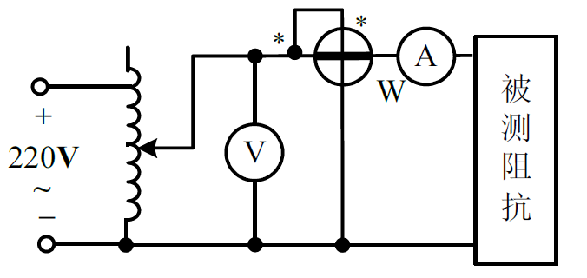


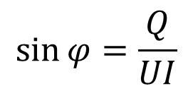
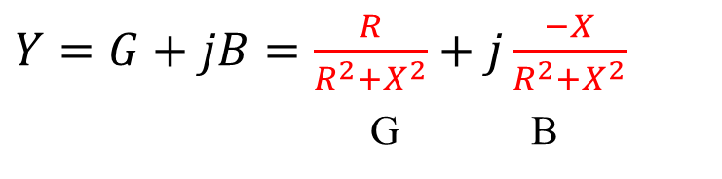

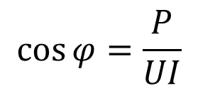
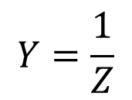
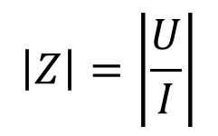
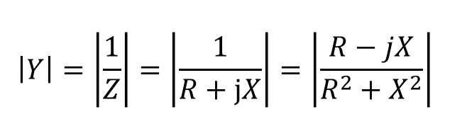

实验四 交流参数与互感的测量——三表法
阻抗计算公式：
$$Z=R+jX$$
$R=\left|Z\right|\cos{φ}$
$$X=\left|Z\right|\sin{φ}$$
三表法测量阻抗原理：
电压表——有效值U
电流表——有效值I
功率表——有功功率P
无功功率Q
$$\left|Z\right|=\left|\frac{U}{I}\right|$$
$$\cos{φ}=\frac{P}{UI}$$
$$\sin{φ}=\frac{Q}{UI}$$
$$\left|Y\right|=\left|\frac{1}{Z}\right|=\left|\frac{1}{R+jX}\right|=\left|\frac{R−jX}{R^{2}+X^{2}}\right|$$
$$Y=\frac{1}{Z}$$
$Y=G+jB=\frac{R}{R^{2}+X^{2}}+j\frac{−X}{R^{2}+X^{2}}$
G B

Slide 5
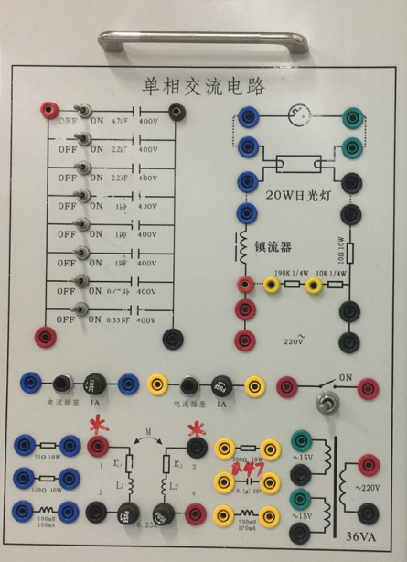
实验四 交流参数与互感的测量——三表法
任务一：判断互感元件的同名端并测量互感系数
任务二：测量感性元件A与容性元件B的阻抗参数
任务三：分别测量A与B串联、A与B并联后的阻抗参数，并判断阻抗性质
感性元件A：
互感正串+51Ω电阻
容性元件B：
4.7μF电容 + 100Ω电阻

Slide 6
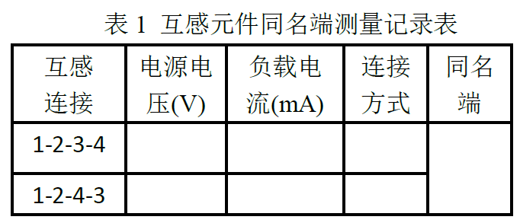
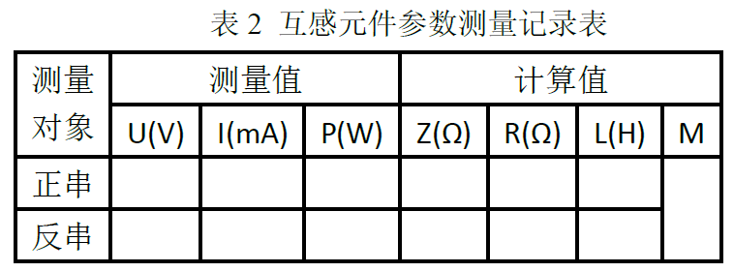
实验四 交流参数与互感的测量——三表法
任务一：判断互感元件的同名端并测量互感系数
判断同名端；
取U1=U2，根据电流大小判断同名端
方法一：互感正反串
U1
U2
$$L_{反}=L_{1}+L_{2}−2M$$
$$L_{正}=L_{1}+L_{2}+2M$$
or
测量M大小：
测出U/I/P，计算$L_{正}$与$L_{反}$，$M=\frac{L_{正}−L_{反}}{4}$
注意：
1、工频电压频率f=50Hz；2、互感元件有内阻

Slide 7
实验四 交流参数与互感的测量——三表法
任务一：判断互感元件的同名端并测量互感系数
方法二：互感电动势法
M
$$ωM=\frac{U}{I}$$
2
4
问题：如何判断同名端？

Slide 8
实验四 交流参数与互感的测量——三表法
任务二：测量感性元件A与容性元件B的阻抗参数
感性元件A：
互感正串+51Ω电阻
 | U(V) | I(mA) C=0.47uF |  | P(W) | Q(Var) | S（VA） | cosϕ | 元件性质 | 计算Z
 |  | 未并C | 并C
元件A
元件B
AB串
AB并
容性元件B：
4.7μF电容 + 100Ω电阻
计算值

Slide 9
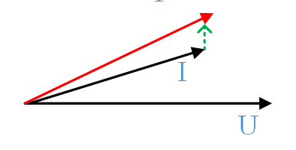
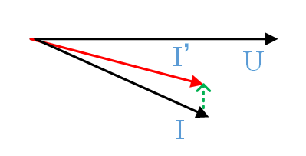
实验四 交流参数与互感的测量——三表法
任务三：分别测量A与B串联、A与B并联后的阻抗参数，并判断阻抗性质
并联小电容判断元件性质
$$\left|B^{′}\right|<\left|2B\right|$$
 | U(V) | I(mA) C=0.47uF |  | P(W) | Q(Var) | S（VA） | cosϕ | 元件性质 | 计算Z
 |  | 未并C | 并C
元件A
元件B
AB串
AB并
计算值

Slide 10
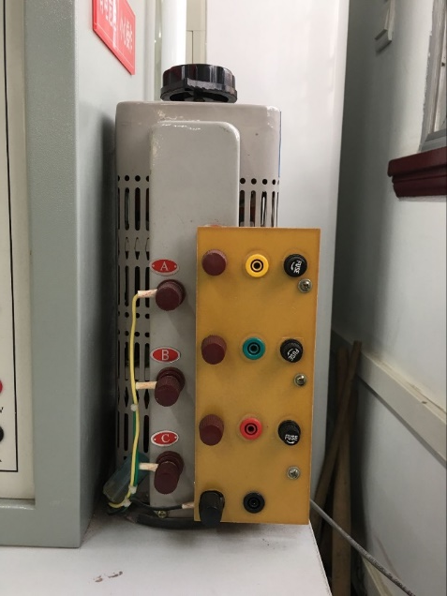
实验四 交流参数与互感的测量——三表法
注意事项
电压线圈前接
电压线圈后接
1、功率表的接法
“发电机端” 接线规则：
A：电流线圈串联接入，标有“*”号的电流端钮接至电源的一端，另一端接至负载。
B：电压线圈并联接入电路，标有“*”的电压线圈端钮接至电流线圈任一端，另一端则跨接到负载的另一端。
2、调压器的正确使用
接通电源前，调压器的手柄位置应归零
断开电源前，调压器的手柄位置也应归零
3、使用交流电路实验专用导线
实验中保持：电流<150mA
缓慢调节调压器的输出电压时，时刻观察电流表的示数

Slide 11
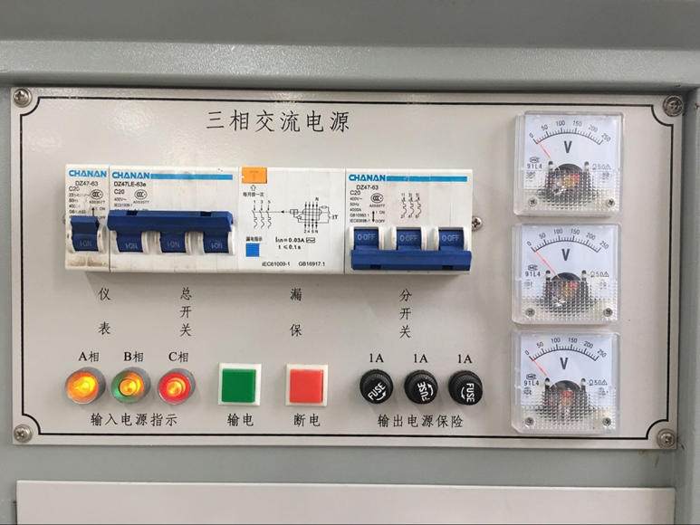
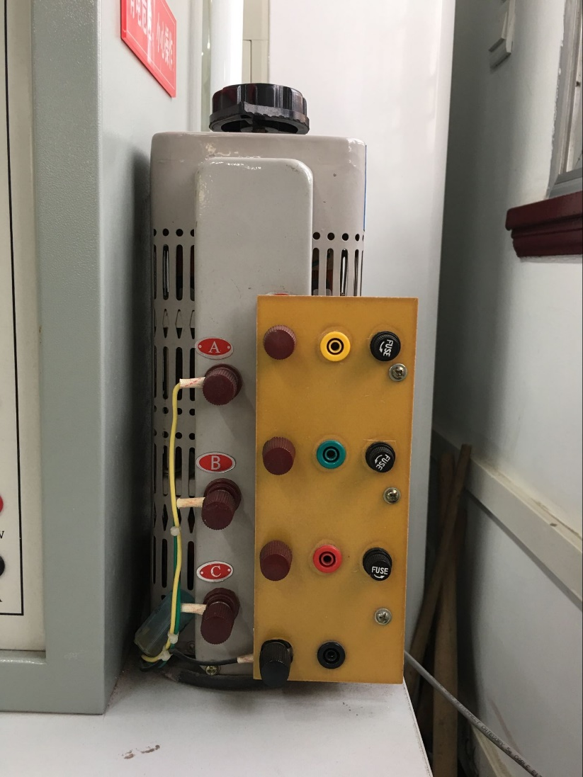
实验四 交流参数与互感的测量——三表法
交流电源的保险管型号：1A
互感元件的保险管型号：0.2A
调压器回零
合上分开关
按下输电按钮
调压器回零
按下断电按钮
关掉分开关
拆线或改线

Slide 12
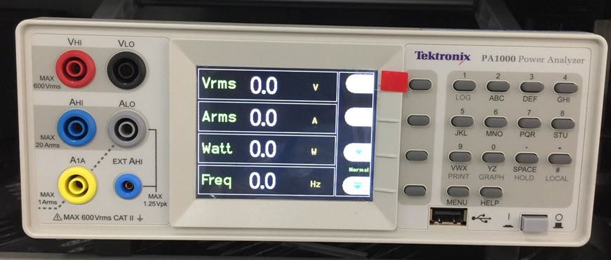
实验四 交流参数与互感的测量——三表法
添加测量量：MENU——MEASUREMENTS
显示切换：MENU——VIEW——ZOOM——4 RESULTS OR 14 RESULTS
分流器选择：MENU——INPUTS——SHUNTS——20A OR 1A 对应电流测量孔

Slide 13

实验四 交流参数与互感的测量——三表法
仿真任务：
在课程网站或学习通上观看交流单元教学视频

Slide 14
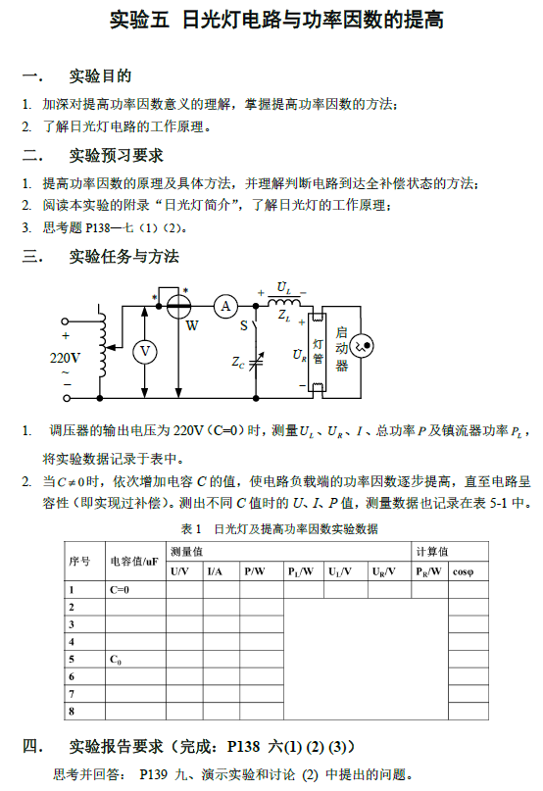
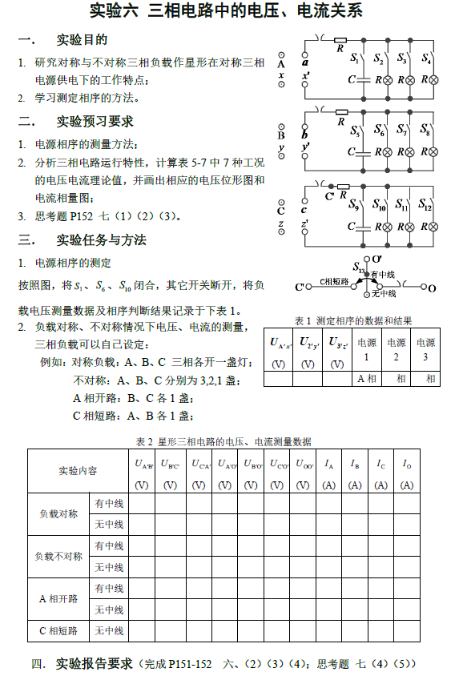
预习内容

